Slide 2
มหาวิทยาลัยราชภัฏนครปฐม NAKHON PATHOM RAJABHAT UNIVERSITY 佛统皇家大学

Slide 3
Course: 汉语听说 2 การฟังและการพูดภาษาจีน 2 Chinese Listening and Speaking 2 Course code: 1571304 Aj. Shen ye 申烨
Faculty of
Humanities and Social Sciences College

Slide 4
第十课 买东西2.2 Unit 10 Buying something 2.2
Now let’s beginning study
the ten unit.
Buying something 2.2

Slide 5
第十课课程介绍 Introduce for Unit 10
We will learn 19 words, 2 grammars point, and 2 similar expressions, it’s just for listen and read Chinese, and can speak Chinese for talk about buying something in market difficult. And know the culture of Chinese shopping markets.

Slide 6
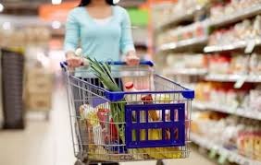
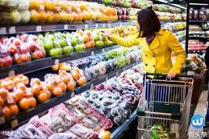
Unit Ten Buying something 2.2 第十课 买东西2.2

Slide 7
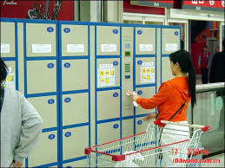
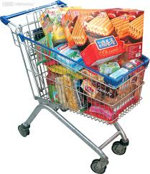
1 New Words 生词：
1 | 光临 | guāng lín | to presence (of a guest)
2 | 把 | bǎ | used when the object is the receiver of the action of the ensuing verb
3 | 包 | bāo | bag
4 | 存 | cún | to keep
5 | 购物车 | gòu wù chē | shopping vehicle
6 | 听说 | tīng shuō | to hear of

Slide 8
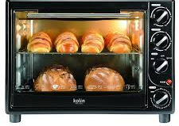
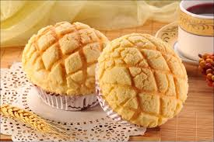
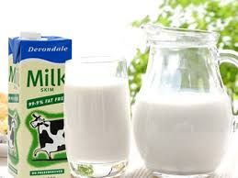
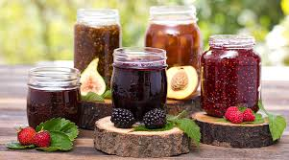
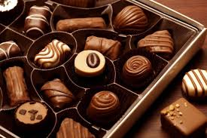
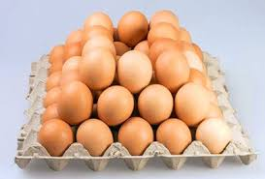
1 New Words 生词：
7 | 烤 | kǎo | to bake
8 | 面包 | miàn bāo | bread
9 | 鸡蛋 | jī dàn | egg
10 | 牛奶 | niú nǎi | milk
11 | 巧克力 | qiǎo kè lì | chocolate
12 | 果酱 | guǒ jiàng | fruit sauce

Slide 9
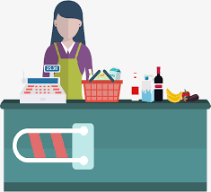
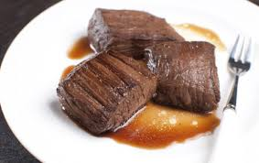
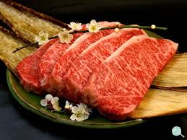
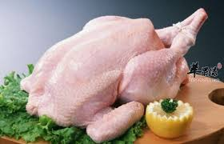
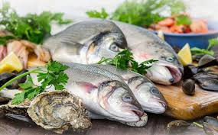
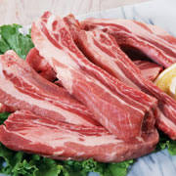
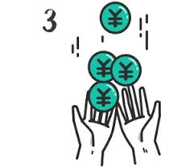
1 New Words 生词：
13 | 现 | xiàn | on hand
14 | 向导 | xiàng dǎo | guide
15 | 熟 | shú | familiar
16 | 牛肉 | niú ròu | beef
17 | 鸡肉 | jī ròu | chicken
18 | 猪肉 | zhū ròu | pork
19 | 海鲜 | hǎi xiān | seafood

Slide 10
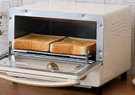
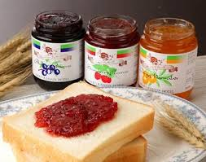
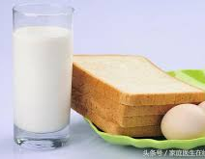
2 Conversation 课文对话：read 3 times
售货员：欢迎光临！先生，请您去那儿把包存一下。
Shòuhuòyuán: Huānyíng guānglín! Xiānsheng, qǐngnín qùnàr bǎ bāo cún yīxià.
马克：好的。
Mǎkè: Hǎo de.
马克：先生，听说这里有刚烤好的面包，在哪儿卖？
Mǎkè: Xiānsheng, tīngshuō zhèlǐ yǒu gāng kǎohǎo de miànbāo, zài nǎr mài?
王文：前边就是，鸡蛋的、牛奶的、巧克力的、果酱的，什么样的都有，现烤现卖。我也正要去买，一块儿走吧。
Wángwén: Qiánbiān jiùshì, jīdàn de、niúnǎi de、qiǎokèlì de、guǒjiàng de，shénme yàng de dōuyǒu，xiànkǎoxiànmài. Wǒ yě zhèngyào qù mǎi, yīkuàir zǒu ba.

Slide 11
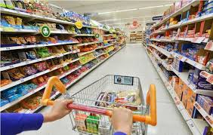
2 Conversation 课文对话：read 3 times
马克：太好了！我第一次来这儿，你能做我的向导吗？
Mǎkè: Tàihǎo le! Wǒ dìyīcì lái zhèr, nǐ néngzuò wǒde xiàngdǎo ma?
王文：好啊，你想买什么就问我吧，这里我熟。
Wángwén: Hǎo ā, nǐ xiǎngmǎi shénme jiù wènwǒ ba, zhèlǐ wǒ shú.
马克：我想买点儿鲜肉。
Mǎkè: Wǒ xiǎng mǎi diǎnr xiānròu.
王文：那边有各种各样的肉，有牛肉、鸡肉、猪肉，还有海鲜，什么都有。
Wángwén: Nàbiān yǒu gèzhǒng gèyàng de ròu, yǒu niúròu、jīròu、
zhūròu, háiyǒu hǎixiān, shénme dōuyǒu.

Slide 12
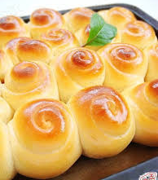
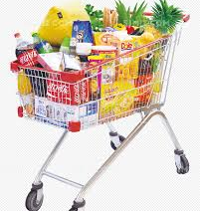
2 Conversation 课文对话：read 3 times
马克：那我就买点儿牛肉吧，我最喜欢吃牛肉了。
Mǎkè: Nà wǒ jiù mǎi diǎnr niúròu ba, wǒ zuì xǐhuān chī niúròu le.
王文：你看，面包就在那儿。
Wángwén: Nǐ kàn, miànbāo jiù zài nàr.
马克：走， 我们去买面包吧。
Mǎkè: Zǒu, wǒmen qù mǎi miànbāo ba.

Slide 13
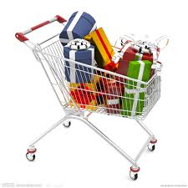
2 Conversation 课文对话：read 3 times
售货员：欢迎光临！先生，请您去那儿把包存一下。
Shòuhuòyuán: Huānyíng guānglín! Xiānsheng, qǐngnín qùnàr bǎ bāo cún yīxià.
Salesman: Welcome! Sir, please go there and deposit your bags.
马克：好的。Mǎkè: Hǎo de.Mark: OK.
马克：先生，听说这里有刚烤好的面包，在哪儿卖？
Mǎkè: Xiānsheng, tīngshuō zhèlǐ yǒu gāng kǎohǎo de miànbāo, zài nǎr mài?
Mark: Sir, I heard that there is freshly baked bread here. Where it is selled?
王文：前边就是，鸡蛋的、牛奶的、巧克力的、果酱的，什么样的都有，现烤现卖。我也正要去买，一块儿走吧。
Wángwén: Qiánbiān jiùshì, jīdàn de、niúnǎi de、qiǎokèlì de、guǒjiàng de，shénme yàng de dōuyǒu，xiànkǎoxiànmài. Wǒ yě zhèngyào qù mǎi, yīkuàir zǒu ba.
Wang Wen: The front one is eggs, milk, chocolate and jam. All kinds of products are available now. I'm going to buy it too. Let's go together.

Slide 14
2 Conversation 课文对话：read 3 times
马克：太好了！我第一次来这儿，你能做我的向导吗？
Mǎkè: Tàihǎo le! Wǒ dìyīcì lái zhèr, nǐ néngzuò wǒde xiàngdǎo ma?
Mark: Great! I'm here for the first time. Can you be my guide?
王文：好啊，你想买什么就问我吧，这里我熟。
Wángwén: Hǎo ā, nǐ xiǎngmǎi shénme jiù wènwǒ ba, zhèlǐ wǒ shú.
Wang Wen: Well, just ask me what you want to buy. I know it here.
马克：我想买点儿鲜肉。Mǎkè: Wǒ xiǎng mǎi diǎnr xiānròu.
Mark: I want to buy some fresh meat.
王文：那边有各种各样的肉，有牛肉、鸡肉、猪肉，还有海鲜，什么都有。
Wángwén: Nàbiān yǒu gèzhǒng gèyàng de ròu, yǒu niúròu、jīròu、
zhūròu, háiyǒu hǎixiān, shénme dōuyǒu.
Wang Wen: There are all kinds of meat, beef, chicken, pork, seafood and everything.

Slide 15
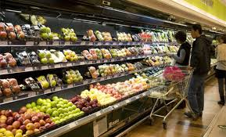
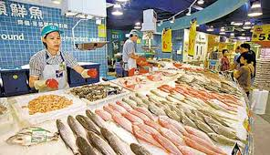
2 Conversation 课文对话：read 3 times
马克：那我就买点儿牛肉吧，我最喜欢吃牛肉了。
Mǎkè: Nà wǒ jiù mǎi diǎnr niúròu ba, wǒ zuì xǐhuān chī niúròu le.
Mark: Then I'll buy some beef. I like beef best.
王文：你看，面包就在那儿。
Wángwén: Nǐ kàn, miànbāo jiù zài nàr.
Wang Wen: Look, the bread is there.
马克：走， 我们去买面包吧。
Mǎkè: Zǒu, wǒmen qù mǎi miànbāo ba.
Mark: Let's go and buy some bread.

Slide 16
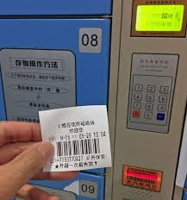
2 Conversation 课文对话：read 3 times
(1). 售货员：欢迎光临！先生，请您去那儿把包存一下。
Shòuhuòyuán: Huānyíng guānglín! Xiānsheng, qǐngnín qùnàr bǎ bāo cún yīxià.
Salesman: Welcome! Sir, please go there and deposit your bags.
马克：好的。
Mǎkè: Hǎo de.
Mark: OK.
➢ “欢迎光临”, it is a fixed phrases, used welcome the customs.
➢ “先生”means sir， it’s a word as respect.
➢ “好的”means ok.

Slide 17
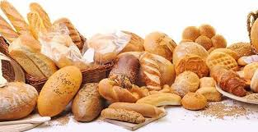
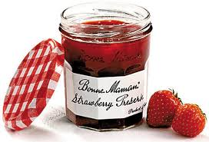
2 Conversation 课文对话：read 3 times
(2). 马克：先生，听说这里有刚烤好的面包，在哪儿卖？
王文：前边就是，鸡蛋的、牛奶的、巧克力的、果酱的，什么样的都有，现烤现卖。
我也正要去买，一块儿走吧。
“听说”shows the meaning of heard something but not sure.
“这里有刚烤好的面包”，“这里有 + Noun.”someplace have something. “刚……好”means Just finished now, so “刚烤好的面包” - the bread is baked just now, means fresh bread.
“在哪儿卖？” means where to sell = where can I buy it?
“前边就是”means it’s in front of there.
“鸡蛋的、牛奶的、巧克力的、果酱的，什么样的都有”, means there are all kinds of things. If we want to show the meaning have everything, we can use the sentence:
A、B、C、D……，什么样的都有。For example:
红的、绿的、蓝的、黄的、白的，什么样的都有。
吃的、喝的、玩的，什么样的都有。
“现烤现卖” it’s the sentence of sellers, show the meaning of everything is fresh.
“我也正要去买”，“也”means too/also，“正”show the meaning of present continuous, doing something.
“一块儿” means together.

Slide 18
2 Conversation 课文对话：read 3 times
(3). 马克：太好了！我第一次来这儿，你能做我的向导吗？
Mǎkè: Tàihǎo le! Wǒ dìyīcì lái zhèr, nǐ néngzuò wǒde
xiàngdǎo ma?
Mark: Great! I'm here for the first time. Can you be my guide?
王文：好啊，你想买什么就问我吧，这里我熟。
Wángwén: Hǎo ā, nǐ xiǎngmǎi shénme jiù wènwǒ ba, zhèlǐ wǒ shú.
Wang Wen: Well, just ask me what you want to buy. I know it here.
“太好了”means sounds good.
“你能做我的向导吗？”，means could you be my guide? It is used to ask for help of somebody.
“你想买什么就问我吧”show your kindly idea, show the feeling of you will help another people.
“这里我熟”means I know here well, it is used to show the meaning of being familiar with something.

Slide 19
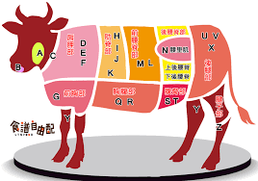
2 Conversation 课文对话：read 3 times
(4). (4) 马克：我还想买点儿鲜肉。
王文：那边有各种各样的肉，有牛肉、鸡肉、猪肉，还有海鲜，什么都有。
马克：那我就买点儿牛肉吧，我最喜欢吃牛肉了。
“我还想……”I still want to do something.
“各种各样的”means all kinds of……，it is used to show the meaning of having everything.
“买点儿牛肉”，“点儿”could be means a little, also could be means some.
“我最喜欢吃牛肉了”I like beef best. If you want to show the meaning of like something best, you could use this sentence “somebody + 最喜欢 + verb + noun.”，for example:
我最喜欢吃面包。
我最喜欢学汉语。
我最喜欢看电影。

Slide 20
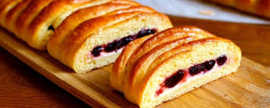
2 Conversation 课文对话：read 3 times
(4). 王文：你看，面包就在那儿。
Wángwén: Nǐ kàn, miànbāo jiù zài nàr.
Wang Wen: Look, the bread is there.
马克：走， 我们去买面包吧。
Mǎkè: Zǒu, wǒmen qù mǎi miànbāo ba.
Mark: Let's go and buy some bread.
“面包就在那儿”，“something + 就在那儿”is used to show the meaning of Its just over there.
“走”means let’s go.
“我们去买面包吧”，“……吧”let’s go to do something, the sentence have a motion of suggestion.

Slide 21
3 Grammar point 语言要点:
（1）“请您把包存一下”，“把” is a Chinese important grammar, it have no true meaning, but it express putting something or taking something to do someone or someplace. And the sentences is: 把 + Noun + Verb + other words, For example:
请你把门关上。 Please close the door.
他把水喝光了。 He drank up all the water.
把那本词典给我看一下。 Show me that dictionary.
（2）“现烤现卖”“现…现…”，Expresses temporary action for some purpose. For example:
现吃现做 Ready-to-eat, ready-made
现吃现买 Eat now, buy now
现用现学 Current Learning

Slide 22
4 The similar expression 相似说法:
(1) 把包存一下。Save the bag.
存一下包。
把包存上。
存上包。
把保存好。
存好包。
All the 6 sentences have a same meaning. So when you want to tell somebody to save the bag, you can choose one of these 6 sentences to show your meaning.

Slide 23
4 The similar expression 相似说法:
(2)我也正要去买。 I'm just going to buy it, too.
我也正好要去买。
正好我也要去买。
正巧我也要去买。
我也正巧要去买。
我刚好也要去买。
刚好我也要去买。
All the 7 sentences have a same meaning. So when you want to tell somebody you just to do something too, you can choose one of these 7 sentences to show your meaning.

Slide 24
Speaking exercise 口语练习
一、Read the following sentences in correct intonation loudly.
1. 我也正要去买，一块儿走吧。
2. 你能做我的向导吗？
3. 我最喜欢吃牛肉了。
4. 你看，面包就在那儿。

Slide 25
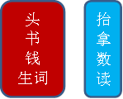
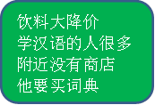
Speaking exercise 口语练习
二、Substitution drills.
1. 请你把包 存一下。
2.听说这里有刚烤好的面包。

Slide 26
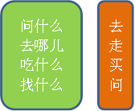
Speaking exercise 口语练习
3. 鸡蛋的、牛奶的、巧克力的、果酱的，什么样的都有。
4. 你想买什么就问我吧。

Slide 27
Speaking exercise 口语练习
三、Answer the following questions.
1. 你去过中国的超市吗？买了什么东西？
Have you ever been to a supermarket in China? What did you buy?
2. 中国的超市跟你们国家的超市一样吗？谈一谈不同的地方。
Are supermarkets in China the same as those in your country? Talk about different places.

Slide 28
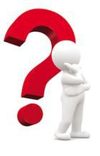
Speaking exercise 口语练习
四、Complete the following dialogues with the given words.
1. 男：可以带包进超市吗？
女： 。（存）
2. 男：这儿有果酱面包吗？
女： 。（什么样的）
3. 男：这面包是什么时候烤的？
女： 。（现……现……）

Slide 29
Speaking exercise 口语练习
五、Make up sentences with the following words.
1. 把 请 包 您 存 一下
。
2. 正要 我 也 面包 买
。
3. 我 来 第一次 这儿
。
4. 肉 买 各种各样 可以 这儿 在 的 到
。

Slide 30
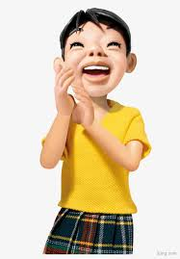
Speaking exercise 口语练习
六、你在中国买东西时，得到过别人的帮助吗？讲一讲。
Did you ever get help when you were shopping in China? Tell me about it.

Slide 31
Listening exercise 听力练习
一、Listen and choose the right answers.
1. 说话人想买什么样的面包？ （ ）
A.牛奶的 B.果酱的 C.鸡蛋的 D.巧克力的
2. 说话人最喜欢什么？ （ ）
A.牛肉 B.猪肉 C.鸡肉 D.海鲜
3. 说话人买书做什么？ （ ）
A.自己用 B.给同屋 C.给朋友 D.做纪念
4. 说话人想买什么？ （ ）
A.酸奶 B.海鲜 C.鲜奶 D.鸡蛋

Slide 32
Listening exercise 听力练习
二、True or false based on the following statements you listened.
1. 去超市买东西要先存上包。 （ ）
2. 在超市买东西可以自己选。 （ ）
3. 要先交钱才能选东西。 （ ）
4. 超市里的东西比较贵。 （ ）
5. 人们不喜欢去超市买东西。 （ ）
6. 去超市买东西的人很多。 （ ）

Slide 33
Listening exercise 听力练习
三、Listen and fill in the blanks.
1. 大卫 去超市，他请一个 当向导。他买了很多 ，有果酱的、 、牛奶的，还有 。
2. 王文 大卫说：“我 你当向导。这里我很 ，你想买
什么 问我吧。”

Slide 34
Listening exercise 听力练习
四、Listen and answer the following questions.
• 1. 玛丽第几次到中国超市买东西？
• 2. 营业员为什么不让她进去？
• 3. 她买了什么东西？
• 4. 她买了几个面包？都是什么样的？
• 5. 她买了什么饮料？买了多少？
• 6. 交款的人多不多？她等的时间长不长？

Slide 35
Listening exercise 听力练习
五、Listen and choose the right sentences.
1.A.请你点一下儿钱 （ ）
B.请我点一下
C.请你一下儿点钱
D.请你给一点儿钱
2.A.都有什么面包 （ ）
B.有面包什么的
C.有各种各样的面包
D.哪儿有面包
3.A.你看见怎么办了？（ ）
B.你认为怎么办好？
C.你看他们怎么办？
D.你看什么办法？

Slide 36
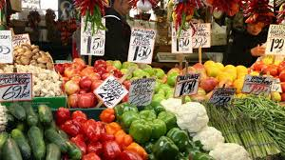
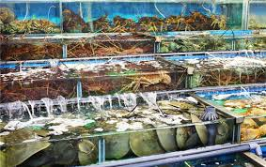
Chinese culture snack 中国文化点滴
在中国买东西，可以去批发市场和农贸市场。那里的东西质量不太好，有的还可能是假冒的名牌，但价格比大商场便宜得多。食品、蔬菜类可以挑选，一般可以先尝后买，还可以讲价。
也可以去超级市场，那的商品可以自己从架上拿，货物上有价格标签，选好后在出口处交钱不能讲价。
In China, you can go to wholesale markets and farm markets. The quality of the goods there is not very good, and some may be counterfeit brand names, but the price is much cheaper than that of large shopping malls. Food and vegetables can be selected. Generally, they can be tasted before bought. They can also be bargained.
You can also go to the supermarket. The goods can be taken from the shelves by yourself. The goods have price tags on them. You can't bargain at the exit when you choose them.

Slide 37
总结 Summary
After studying this unit, can let us know how to buying something at supermarket or shopping mall, and talk about buying something with friends or ask other people in the market. The lesson could teach us talk about buying something in supermarket in Chinese difficult.

Slide 38
谢谢 再见
Thank you
GOODBYE

